Slide 1
SREDNJA ŠKOLA METKOVIĆ
DANI OTVORENIH VRATA ELEKTROTEHNIČKIH ZANIMANJA
Prezentaciju izradio: Josip Tošić, prof.

Slide 2
Srednja škola Metković
Za školsku godinu 2024./2025. Srednja škola Metković upisuje elektrotehničko zanimanje smjer:
ELEKTROMEHANIČAR

Slide 3
elektromehaničar
Po završetku ovog školskog programa učenik stječe:
ZNANJA
VJEŠTINE
NAVIKE

Slide 4
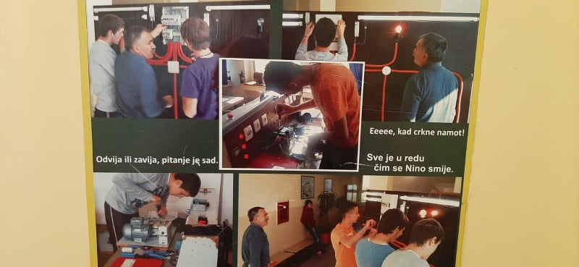
koje će im omogućiti da nakon završetka obrazovanja samostalno obavljaju poslove i radne zadatke u zanimanju elektromehaničar.

Slide 5
UČENICI KOJI ZAVRŠE OVAJ SMJER STJEČU STRUČNE KOMPETENCIJE:

Slide 6
Učenik će biti osposobljen za za popravak I održavanje električnih strojeva, kućanskih aparata te za montiranje instalacija električne mreže.
Popravljanje I održavanje opreme I kontrolu el.energije.
Racionalno upotrebljavaju materijale I energiju.
Čitaju I primjenjuju tehničke podatke o materijalima, alatima, strojevima kao I o projektnoj dokumentaciji I izradi.
Mjere električnu veličinu
Usvajaju znanja o el.instalacijama, strojevima I uređajima priključenim na mrežu.

Slide 7
Postavljaju, spajaju I puštaju u pogon električne strojeve I uređaje
Rastavljaju, ispitivaju ispravnost, sastavljaju I stavljaju u pogon niskonaponske instalacije I postrojenja za raspodjelu el.energije.

Slide 8
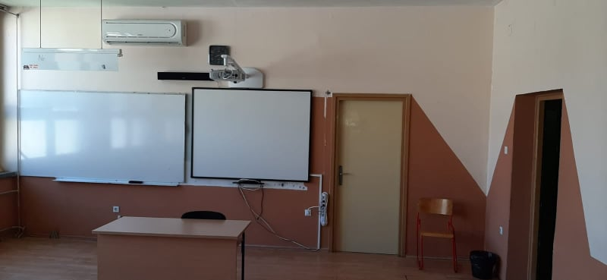
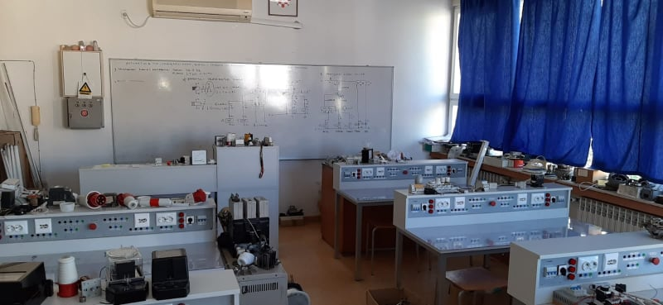
Ovako izgleda naša učionica
… I radionica

Slide 9
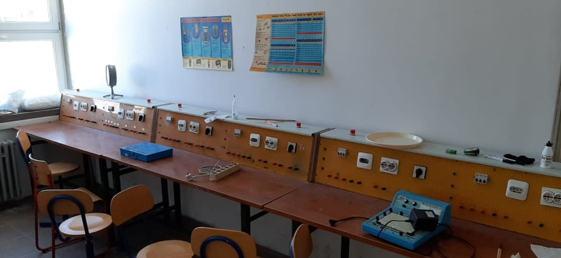
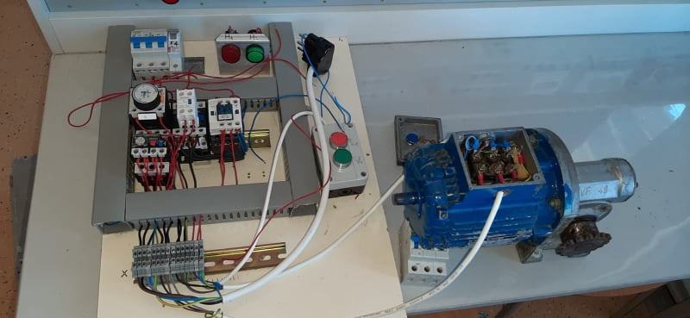
U kojima naši učenici, uz pomoć pametne ploče, projektora I raznih uređaja u školskoj radionici praktično primjenjuju naučeno.

Slide 10
ELEKTROMEHANIČAR
ODRŽAVA
MONTIRA
POPRAVLJA
DEMONTIRA EL.STROJEVE
SASTAVLJA NISKONAPONSKE RAZVODNE UREĐAJE

Slide 11
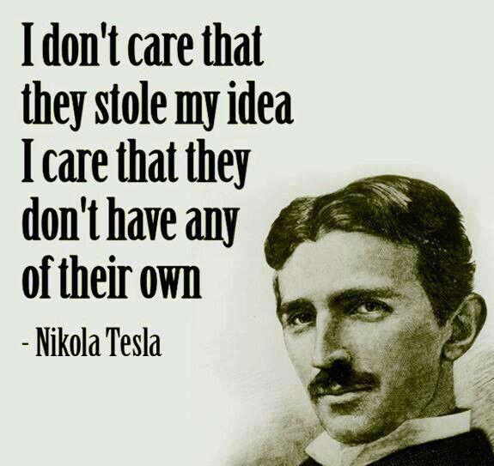
Upišite našu školu I stvarajte vlastite ideje!

